Slide 1
EQUIPOS DE PROTECCION INDIVIDUAL

Slide 2
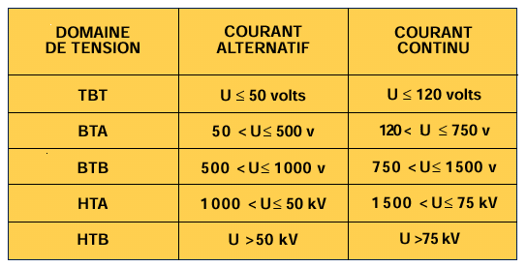
ÁMBITOS DE TENSIÓN
ÁMBITOS DE TENSIÓN
Corriente alterna
Corriente continua

Slide 3
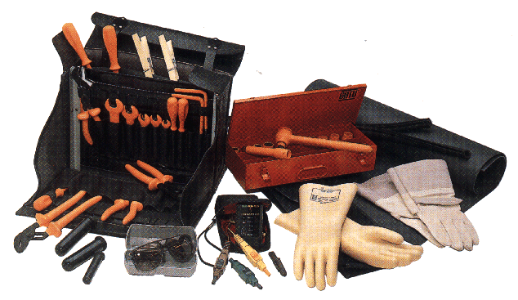
HERRAMIENTAS Y EQUIPOS DE PROTECCIÓN INDIVIDUAL Y COLECTIVOS

Slide 4
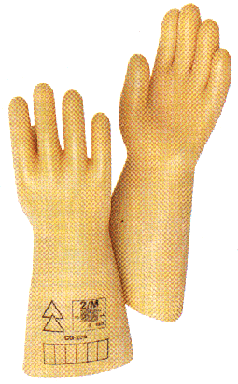

EQUIPOS DE PROTECCION INDIVIDUAL
GUANTES
Riesgos a nivel de las manos
    protección contra los contactos directos conforme a la NORMA.
Solo utilizar guantes adaptados a la tensión de las instalaciones o equipamientos en los cuales se realizan los trabajos o las intervenciones.
Los guantes aislantes deben responder a las prescripciones de la NORMA vigente y deben ser utilizados para los mismos casos que las gafas o mascaras anti-UV.

Slide 5
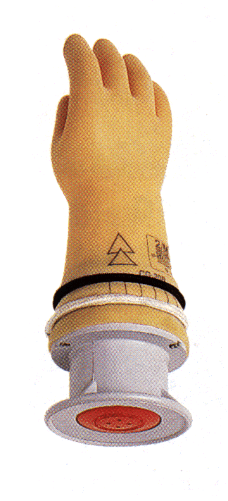
EQUIPOS DE PROTECCION INDIVIDUAL
GUANTES
No utilizar guantes presentando desgarros o agujeros… mismo pequeños.
  Verificar los guantes antes de cada uso,
  Guardar los guantes en la caja o bolsa de protección.

Slide 6
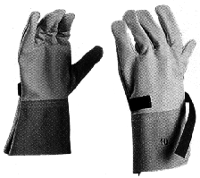
EQUIPOS DE PROTECCION INDIVIDUAL
GUANTES
Guantes de manutención : indispensables para los trabajos donde hay riesgos de pinchazo, corte, choque...

Slide 7
EQUIPOS DE PROTECCION INDIVIDUAL
GAFAS
Riesgos a nivel de los ojos…
  Ultravioletas,
  Proyecciones de partículas.
Las mascaras anti-UV (ultravioleta) son obligatorias en caso de:
  Trabajos o Intervenciones al vecindario,
  Etapas de energización,
  Operaciones de control, pruebas y mediciones,
  Implementación de los dispositivos de puesta a tierra y en cortocircuito.

Slide 8
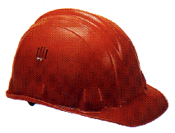
EQUIPOS DE PROTECCION INDIVIDUAL
CASCO
  Conformidad a la NORMA
  Obligatorio en las zonas donde hay riesgos:
    Caída de objetos (materiales),
    Choque con la cabeza (obstáculo a altura de humano),
    Caída con altura (≥ 3 m),
    Contacto eléctrico a nivel de la cabeza.

Slide 9
LOS EQUIPOS DE PROTECCIÓN COLECTIVOS
Tapete o Banquillo aislante
Verificador de ausencia de tensión
Dispositivos móviles de puesta a tierra y en corto circuito

Slide 10
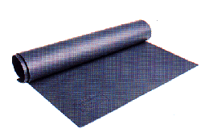
TAPETE AISLANTE
Cuidado con la tensión nominal de los equipamientos!
El aislamiento conforme a la tierra debe estar asegurado
Conformidad a la NORMA

Slide 11
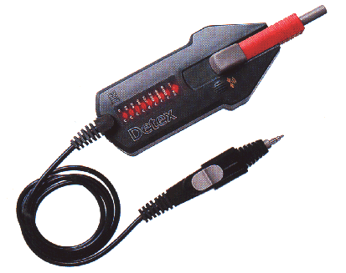
CONTROLADOR DE AUSENCIA DE TENSIÓN
Los verificadores de ausencia de tensión deben responder a las prescripciones de la NORMA vigente.
Los equipos de medición no se deben utilizar para esa finalidad, lo mismo que no se pueden considerar los verificadores de ausencia de tensión como equipos de instrumentación.
Pueden ser de tipo luminoso o sonoro, pero deben estar adaptados a la tensión de las instalaciones en las cuales se utilizan.

Slide 12
CONTROLADOR DE AUSENCIA DE TENSIÓN
Antes y Después de cada operación realizada con este equipo, es indispensable verificar su correcto funcionamiento con:
  las partes activas energizadas a proximidad,
  un dispositivo a fuente independiente previsto por el fabricante.
Durante la utilización de estos equipos en B.T, el uso de guantes aislantes es obligatorios cuando el operario actúa a proximidad de piezas nudas presentando riesgos de contacto directo.

